Slide 1
Cadres valaisans 2015-2016
Assemblée AVTT
20 mai 2015
Origène Nyanguile

Slide 2
Agenda
Introduction
Journée de sélection
Liste de joueurs
Statistiques
Evolution de classement
Budget
Groupe de travail & Formation J+S

Slide 3
1. Introduction
Suite au nouveau concept cadres régionaux AVTT, les décisions suivantes ont été prises pour la saison
Jour des entraînements: Jeudi de 18h à 19h30
Quand?: toute la période scolaire - 4 entraînements pris en charge par AVTT & 30 par AVVF
Entraîneur: Origène Nyanguile
Sparring-partner: Matthias Huter (payé par CTT Sierre)
Accompagnant: Emmanuel Theler (bénévole)
Conditions: Entraînement obligatoire avec 80% de présences requises sous peine de pénalité financière

Slide 4
2. Journée de sélection
La journée de sélection «région 1: Valais» a été effectuée le 27 août à Arena/ CTT Sierre.
Les clubs ont été invités à annoncer leurs joueurs:
  Gampel: 0 joueurs
  Grône: 2 joueurs
  Sierre: 7 joueurs
  Sion: 7 joueurs
Toujours des problèmes pour recruter des joueurs de Gampel, Brig et Stalden (Zermatt)

Slide 5
2. Journée de sélection
Le nouveau concept cadres régionaux AVVF a été présenté aux joueurs.
Un questionnaire a été soumis aux joueurs afin de connaître leur volume d’entraînement et motivation.
Un formulaire d’engagement leur a été soumis
Réunion entre Origène Nyanguile, Fabian Leggenhager et Matthias Huter pour sélectionner les joueurs
14 joueurs ont été sélectionnés en partant du principe que 1-2 joueurs pouvaient abandonner

Slide 6
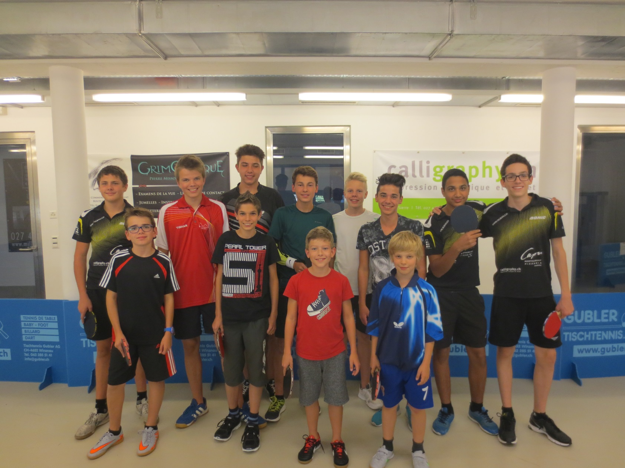
3. Liste des joueurs
Walentin
Emilien
Bastian
Quentin
Naim
Lambert
Samuel
Fabrice
Damien
Dann
Bryan

Slide 7
3. Liste des joueurs
Club | Nom | Prénom | Age | Classement
Grône | Giroud | Bryan | 10 | NL
Grône | Siggen | Dann | 10 | 1
Sierre | Naoux | Samuel | 12 | NL
Sierre | Le Joncour | Emilien | 15 | 1
Sierre | Kühni | Damian | 16 | 2
Sierre | Antille | Loïc | 13 | 1
Sierre | Frély | Lambert | 16 | 2
Sierre | Frily | Bryan | 15 | 1
Sion | Praplan | Fabrice | 12 | NL
Sion | Germanier | Bastian | 18 | 2
Sion | Débiche | Naim | 15 | NL
Sion | Seppey | Quentin | 15 | NL
Sion | Willberg | Walentin | 15 | NL

Slide 8
4. Statistiques
Club | Nom | Prénom | Présence | Pourcentage
Grône | Giroud | Bryan | 25 | 96
Grône | Siggen | Dann | 26 | 100
Sierre | Naoux | Samuel | ND | ND
Sierre | Le Joncour | Emilien | 25 | 96
Sierre | Kühni | Damian | 24 | 92
Sierre | Antille | Loïc | 19 | 73
Sierre | Frély | Lambert | 19 | 73
Sierre | Frily | Bryan | 24 | 92
Sion | Praplan | Fabrice | 26 | 100
Sion | Germanier | Bastian | 19 | 73
Sion | Débiche | Naim | 22 | 85
Sion | Seppey | Quentin | 26 | 100
Sion | Willberg | Valentin | 23 | 88

Slide 9
4. Statistiques
Saison | Inscriptions | Moyenne de joueurs | Taux de présence (%) | Nombre d’entraînements
2013-2014 | 11 | 4.4 | 40 | 13
2014-2015 | 11 | 7.0 | 64 | 16 (2 restants)
2015-2016 | 13 | 11.5 | 89 | 34 (4 restants)

Slide 10
5. Evolution de classement
Club | Nom | Prénom | ELO Juin 2015 | ELO avril 2016
Grône | Giroud | Bryan | ND | ND
Grône | Siggen | Dann | ND | ND
Sierre | Naoux | Samuel | ND | ND
Sierre | Le Joncour | Emilien | 600 | 662
Sierre | Kühni | Damian | 24 | 92
Sierre | Antille | Loïc | 600 | 558
Sierre | Frély | Lambert | 678 | 715
Sierre | Frily | Bryan | 610 | 868
Sion | Praplan | Fabrice | ND | ND
Sion | Germanier | Bastian | 725 | 760
Sion | Débiche | Naim | ND | ND
Sion | Seppey | Quentin | ND | ND
Sion | Willberg | Valentin | ND | ND

Slide 11
6. Propositions
Toujours trop peu de clubs représentés – SUGGESTIONS
Organisation de 2 week-end d’entrainement
Formation des entraîneurs J+S au sein des clubs
Introduire des objectifs de classement au sein du cadre
Organisation de transport des joueurs – financement possible?

Slide 12
6. Formation J+S
Origène Nyanguile
Cours de réintégration 19 juin 2015
Cours pyché le 22 et 23 août 2015
Cours entraineur de club du 26 au 30 novembre 2015
Cours le 11 et 12 juin statut entraineur B
Matthias Huter
Cours de formation moniteur J+S effectué au mois de mars 2016

Slide 13
MERCI DE VOTRE ATTENTION

